Slide 1
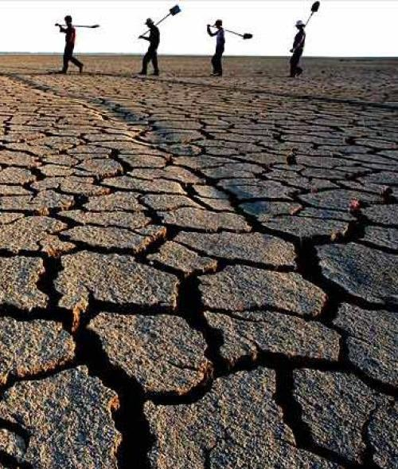
TOPRAK SORUNLARI
1.EROZYON
2.YANLIŞ ARAZİ KULLANIMI/TOPRAK İŞLEME
3.YANLIŞ GÜBRELEME TEKNİKLERİ
4.BİLİNÇSİZ SULAMA
5.KİRLİLİK

Slide 2
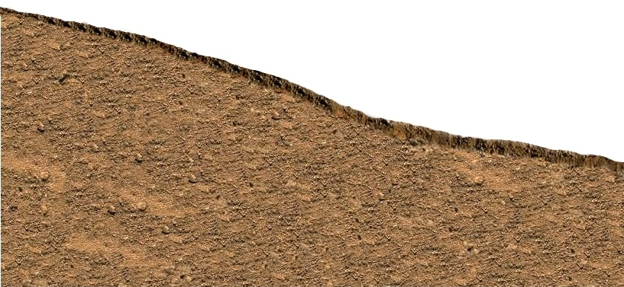
1. Erozyon ;
Bitki örtüsünün olmaması veya tahrip edilmesi nedeniyle, yağmur, su ve rüzgâr etkisiyle;
TOPRAĞIN;
AŞINMASI,
TAŞINMASI
ve
BİRİKMESİ
olayıdır.

Slide 3
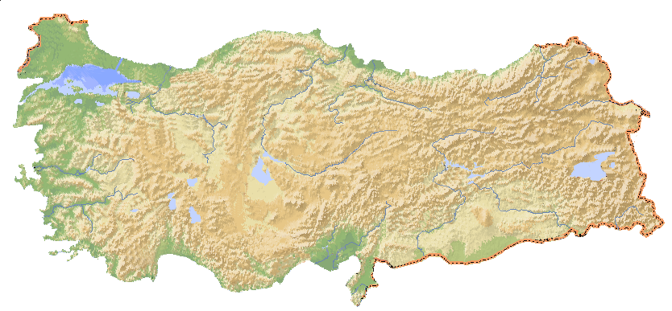
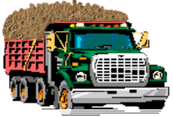
Türkiye’de Erozyon
Her Yıl
1.400.000 ton
70 milyon
kamyon
Toprak

Slide 4
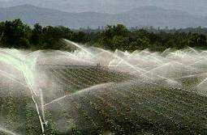
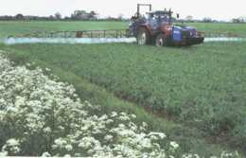


Türkiye’de Erozyon
Bunun 500 Milyon Tonu Tarım Toprağı
Bu Toprak ile
600.000 ton buğday
20 Ton
30.000 kamyon

Slide 5
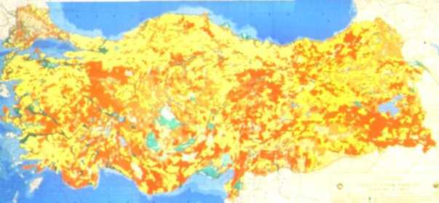
Türkiye’de Erozyon
% 7 Hafif
% 20 Orta
% 63 Şiddetli ve Çok Şiddetli

Slide 6
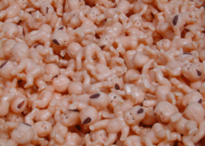
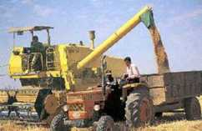
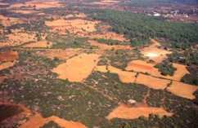
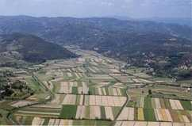
Erozyonun İnsan Etkili Nedenleri
Hızlı Nüfus Artışı
Her Yıl
Daha Fazla
1 Milyon İnsan
Gıda İhtiyacı
Daha Fazla
Daha Fazla
Orman Tahribi
Tarım Alanı

Slide 7
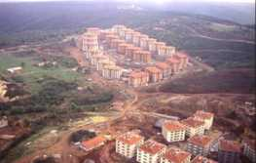
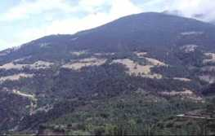
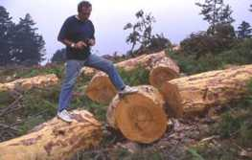
Erozyonun İnsan Etkili Nedenleri
Yerleşim İhtiyacı
Tarım Alanı İhtiyacı
Artan Nüfusun İhtiyaçları İçin
Doğal Bitki Örtüsünü
yok ediyoruz.
Hammadde İhtiyacı

Slide 8

Erozyonunun Sonuçları
Kırsaldan Kentlere Göç
Açlık ve Yoksulluk
Seller
Kuraklık
Biyolojik Çeşitliliğin Azalması
Doğal Dengenin Bozulması

Slide 9
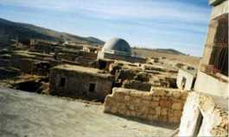
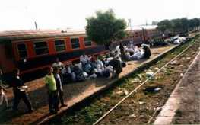
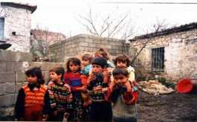
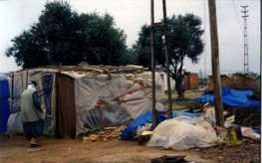

Erozyonun Sonuçları
Kırsaldan Kentlere Göç

Slide 10
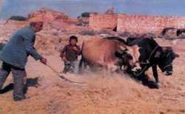
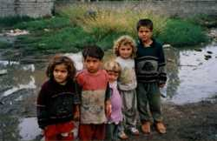
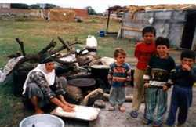
Erozyonun Sonuçları
Açlık ve Yoksulluk
Tarımda Verimsizlik
AÇLIK ve YOKSULLUK

Slide 11
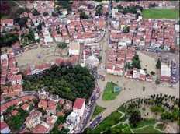
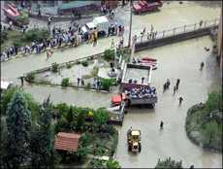
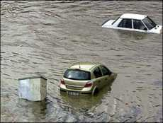
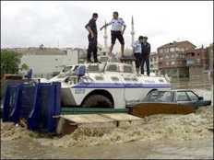
Erozyonun Sonuçları
Seller

Slide 12
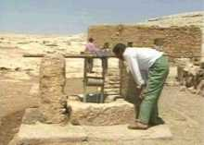

Erozyonun Sonuçları
Kuraklık

Slide 13
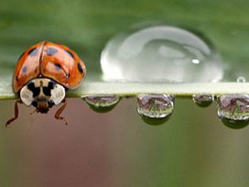
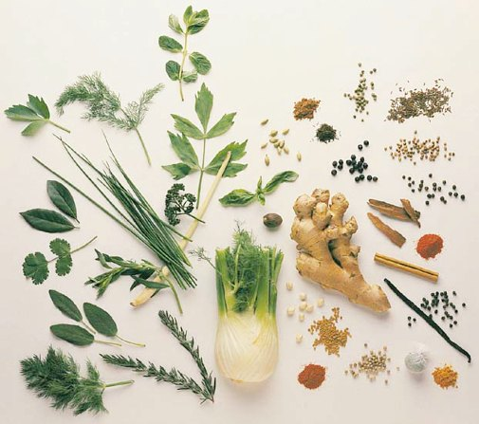
Erozyonun Sonuçları
Biyolojik Çeşitliliğin Yok Olması
İlaçların % 25’i,
doğrudan bitkisel ürünlerden elde edilir.
Bitki türlerinin sadece % 1’i, tam bilimsel taramadan geçirilebilmiş… Geri kalan % 99’da neler var?

